Slide 1
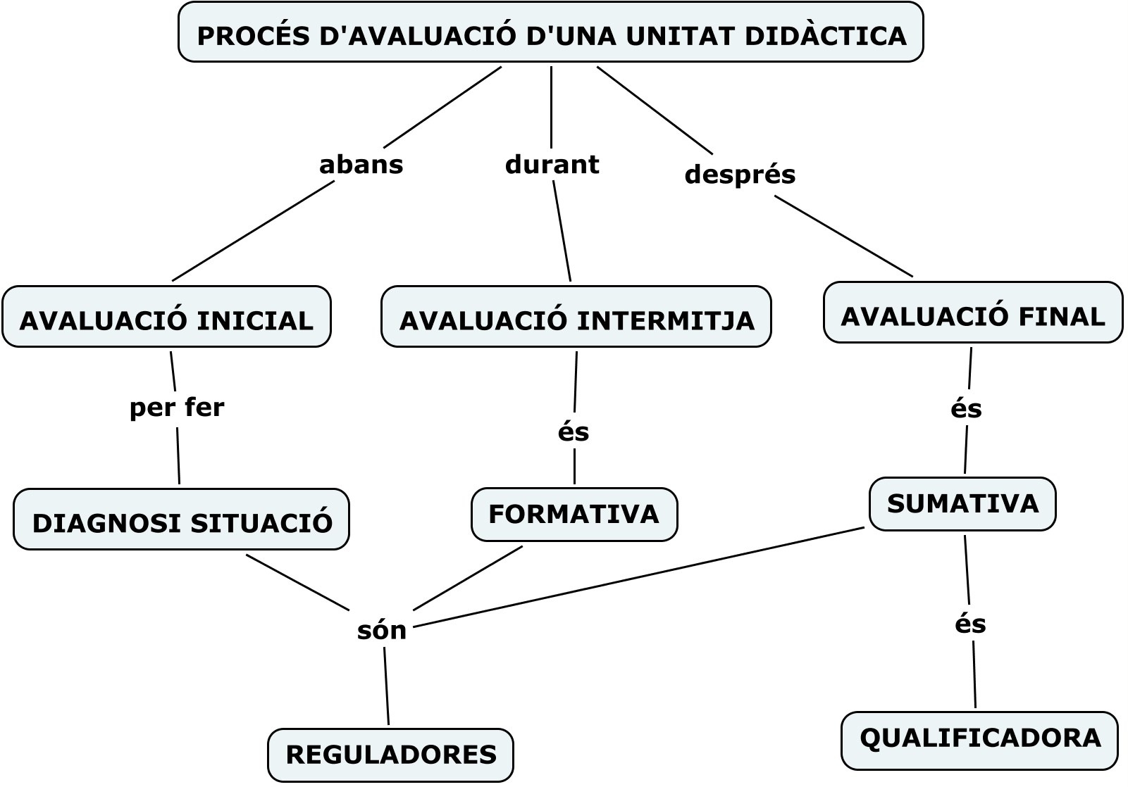
Quan?

Slide 2
Quan?
Avaluació inicial
Prerequisits
Concepcions alternatives
Estratègies de raonament
L’avaluació inicial dóna informació sobre la preparació que tenen els estudiants
en el moment d’iniciar la unitat didàctica, però es pot anar més enllà.
conveniència de canviar la programació,
canvis en les activitats
atenció als alumnes amb dificultats específiques
formació dels grups de feina

Slide 3
Avaluació durant la unitat didàctica.
Avaluació formativa o reguladora.
Ens permet conèixer com es van produint els canvis
durant el procés d’aprenentatge.
S’ha d’orientar cap als següents aspectes:
- saber si els estudiants comprenen els objectius de les activitats d’aprenentatge.
- si planifiquen adequadament les operacions per arribar als objectius
- comparteixen els criteris d’avaluació
Instruments adequats
dietari de classe
qüestionaris de progrés
realització de mapes conceptuals
contracte d’avaluació

Slide 4
Avaluació final: avaluació sumativa
Lligada a la pregunta: Què?
El procés avaluatiu es basa en els objectius de les unitats didàctiques. Els objectius han de fer referència a tot allò que ha d’aprendre l’estudiant: els diferents tipus de continguts.
Avaluació del continguts factuals
Avaluació dels continguts conceptuals
Significat biològic dels conceptes
Relacionar els conceptes entre si
Avaluació dels continguts procedimentals
Avaluació dels continguts actitudinals.

